Slide 1
Sociálne poisťenie
Miriam Škorecová

Slide 2


Sociálne poistenie je nástroj ako štát získava prostriedky na uskutočňovanie svojej sociálnej politiky. Obvykle býva z vaších príjmov odúčtovávaná značná čiastka. Viete na aké účely presne sa odvádzajú "sociálne odvody" a kedy môžete byť naopak ich príjemcom?
Sociálne poistenie je hlavná časť sociálneho zabezpečenia. Na Slovensku je to povinné verejnoprávne poistenie, založené na platení odvodov a poberaní dávok, napr. dôchodkov, ktorého úlohou je ochrániť veľkú časť obyvateľstva pred rizikami v živote, ako aj zabezpečiť prerozdelenie príjmov v národnom hospodárstve.
Druhy sociálneho poistenia:
nemocenské poistenie
dôchodkové poistenie
poistenie v nezamestnanosti
garančné poistenie
úrazové poistenie

Slide 3
Sociálne poistenie podľa tohto zákona je:
nemocenské poistenie ako poistenie pre prípad straty alebo zníženia príjmu zo zárobkovej činnosti a na zabezpečenie príjmu v dôsledku dočasnej pracovnej neschopnosti, tehotenstva a materstva,
dôchodkové poistenie, a to:
starobné poistenie ako poistenia na zabezpečenie príjmu v staroba a pre prípad úmrtia,
invalidné poistenie ako poistenie pre prípad poklesu schopnosti vykonávať zárobkovú činnosť v dôsledku dlhodobo nepriaznivého zdravotného stavu poistenca a pre prípad úmrtia,
úrazové poistenie ako poistenie pre prípad poškodenia zdravia alebo úmrtia v dôsledku pracovného úrazu, služobného úradu a choroby z povolania,
garančné poistenie ako poistenie pre prípad platobnej neschopnosti zamestnávateľa na uspokojovanie nárokov zamestnanca a na úhradu príspevkov na starobné dôchodkové sporenie nezaplatených zamestnávateľom do základného fondu príspevkov na starobné dôchodkové sporenie,
poistenie v nezamestnanosti ako poistenie pre prípad straty príjmu z činnosti zamestnanca v dôsledku nezamestnanosti a na zabezpečenie príjmu v dôsledku nezamestnanosti.

Slide 4

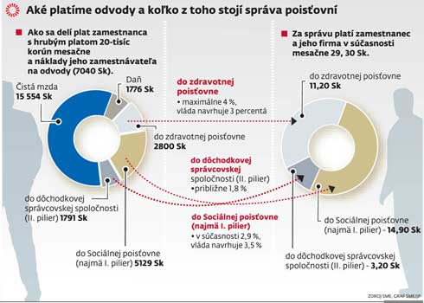
Odvody na sociálne poistenie sú vo výške:
za zamestnanca – 9,4 %,
za zamestnávateľa – 25,2 %.

Slide 5
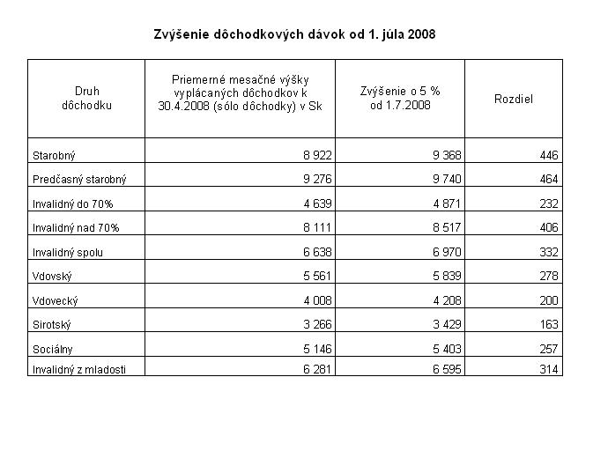




Slide 6
Ďakujem za pozornosť

